Slide 1
Escuela Normal de Educación Preescolar
Licenciatura en Educación Preescolar
Estrategias para el Estudio
y la Comunicación II
Ciclo Escolar 2010-2011
Segundo Semestre
Saltillo Coahuila, Febrero de 2011

Slide 2
Propósitos generales del curso:
Que la estudiante normalista tenga dominio y la aplicación de las
competencias de la lectura comprensiva y crítica, así como de la
expresión clara en forma oral y escrita como un componente de todas
las actividades de su formación, cualquiera que sea el contenido
temático con el cual trabaje.
ENFOQUE:
Desarrollar las capacidades específicas de comprensión de la lectura y de los mensajes orales, de la redacción y de la expresión oral, con objetivos definidos combinándolos continuamente con las actividades de los estudiantes para alcanzar logros genuinos y para el aprendizaje autónomo y permanente.

Slide 3
Campos y temas
l. El aprovechamiento de la información trasmitida oralmente
Temas
1. La comprensión del contenido central de una clase o exposición oral, con el apoyo de estrategias para la identificación de ideas principales.
2. El registro de la información fundamental de una exposición en notas y apuntes de clase.
3. El seguimiento de las argumentaciones expuestas en una conferencia o en un debate.
4. La detección de incongruencias, contradicciones y afirmaciones no fundamentadas en exposiciones orales.

Slide 4
II. La expresión oral fluida y coherente
Temas
La descripción y explicación oral de fenómenos y ambientes.
La preparación y exposición de una narración o relato dirigida a grupos de edades y ambientes distintos.
La planeación y presentación de una exposición oral.
La organización y participación en un debate a partir de un guión de exposición.

Slide 5
III. La lectura de libros y el manejo de las fuentes de información.
Temas
Algunas dificultades en la lectura de textos académicos y recursos para mejorar la comprensión.
El análisis y valoración del contenido de un artículo especializado.
La selección y consulta de fuentes de información en la biblioteca.
La construcción de un esquema o mapa de conceptos e ideas básicas de un texto.

Slide 6
IV. La redacción de textos y reportes académicos breves.
Temas:
La redacción de un párrafo con la exposición clara y precisa de una idea, cuidado de la gramática, y la ordenación coherente de los enunciados.
El tono y lenguaje utilizado en diferentes tipos de textos: literarios, periodísticos y científicos.
La fundamentación de ideas y argumentos en una redacción, con datos y referencias confiables.
La redacción de un reporte académico breve.

Slide 7
Cumplimiento del perfil de egreso.
Esta asignatura tiene su fundamentación en el campo de Habilidades Intelectuales Especificas puesto que se abordan contenidos de dominio y aplicación de las competencias de la lectura comprensiva y crítica, así como de la expresión clara en forma oral y escrita, deben ser un componente de todas las actividades de formación del estudiante normalista, cualquiera que sea el contenido temático con el cual trabaje.
Estas asignaturas son necesarias porque, de acuerdo con abundantes evidencias, un porcentaje elevado de los egresados de la enseñanza media superior no logra el nivel de dominio suficiente de las competencias mencionadas, para aprender con autonomía y para comunicarse en forma fluida y eficiente.
Las capacidades específicas de comprensión de la lectura y de los mensajes orales, de la redacción y de la expresión oral con objetivos definidos deben combinarse continuamente en las actividades de los estudiantes.
Como en toda actividad, cuya finalidad es el desarrollo de capacidades, la práctica sólo adquiere sentido formativo si sus productos y manifestaciones son objeto de una obra continua de corrección por parte del maestro y de autocorrección y mejoramiento por parte de los alumnos.

Slide 8
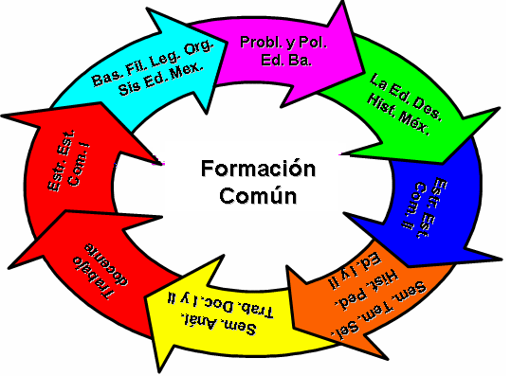
IDENTIFICACIÓN DE LAS ASIGNATURAS ANTECENDEN Y LA SUBSECUENTES Y RELACIÓN QUE TIENE NUESTRA ASIGNATURA CON OTRAS ASIGNATURAS
Las competencias que se desarrollan se combinan continua e inherentemente en todas las actividades de las asignaturas que cursará el alumno durante toda su preparación profesional las cuales le ayudarán a alcanzar logros académicos genuinos para el aprendizaje autónomo y permanente.

Slide 9
CRITERIOS DE EVALUACIÓN:
EXÁMENES: 50 %
TRABAJOS ESCRITOS: 30% (INVESTIGACIONES, ENSAYOS, RESUMENES, DIAGRAMAS, CUADERNO, REPORTES DE LECTURA ETC…)
PARTICIPACIONES, EXPOSICIONES Y MANEJO DE MATERIAL: 20% (DOMINIO DE CONTENIDO)

Slide 10
Bibliografía y materiales de apoyo.
Conferencia:“Mujeres difíciles hombres complicados” del Dr. César Lozano
Adler, Mortimer (1992), Cómo leer un libro, México, Instituto Politécnico Nacional.
García-Caeiro, Ignasi (1995), Expresión oral, México, Alhambra.
Pizarro, Fina (1995), Aprender a razonar, México, Alhambra.
Serafini, M. Teresa (1997), Cómo se escribe, México, Paidós.
- (1997), Cómo se estudia, México, Paidós.
- (1997), Cómo redactar un tema, México, Paidós.

Slide 11
ACTIVIDAD DE CIERRE Y PRODUCTO FINAL DE CURSO:
Periódico mural de notas periodísticas basadas en el tema de la educación preescolar.

Slide 12
FECHAS DE EVALUACIÓN Y JORNADAS DE OBSERVACIÓN Y PRÁCTICA DOCENTE.
Primer Período de Evaluación 10-11 de marzo 2011
Evaluación parcial del 21 al 25 de Febrero
Examen bimestral 7, 8 y 9 de marzo
Segundo Período de Evaluación 14-15 abril 2011
Evaluación parcial del 4 al 8 de Abril
Examen bimestral 11,12 y 13 abril
Tercer Período de Evaluación 23-24 junio 2011
Evaluación parcial Exposición de libros del 2 de Mayo al 17 de Junio
* Examen semestral 20, 21 y 22 de junio
JORNADAS DE OBSERVACIÓN Y PRÁCTICA
Primera visita de observación 1, 2 y 3 de marzo 2011
Segunda visita previa Miércoles 11 de mayo 2011
Primera Jornada de Observación y Práctica 16 al 20 de mayo 2011

Slide 13
Por su atención
GRACIAS…

